Slide 1
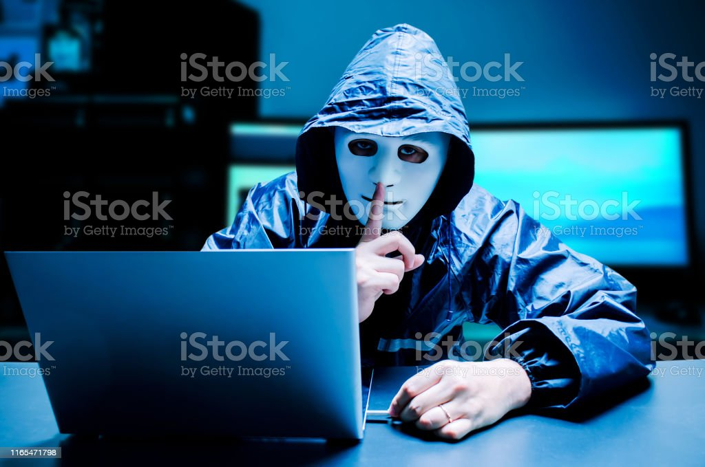
Matematički fakultet
Hakovanje
- Predmet: Računarstvo i društvo
- Profesor: Sana Stojanović Đurđević
- Predavač: Nikola Delić
- Datum: 10. 05. 2022.

Slide 2
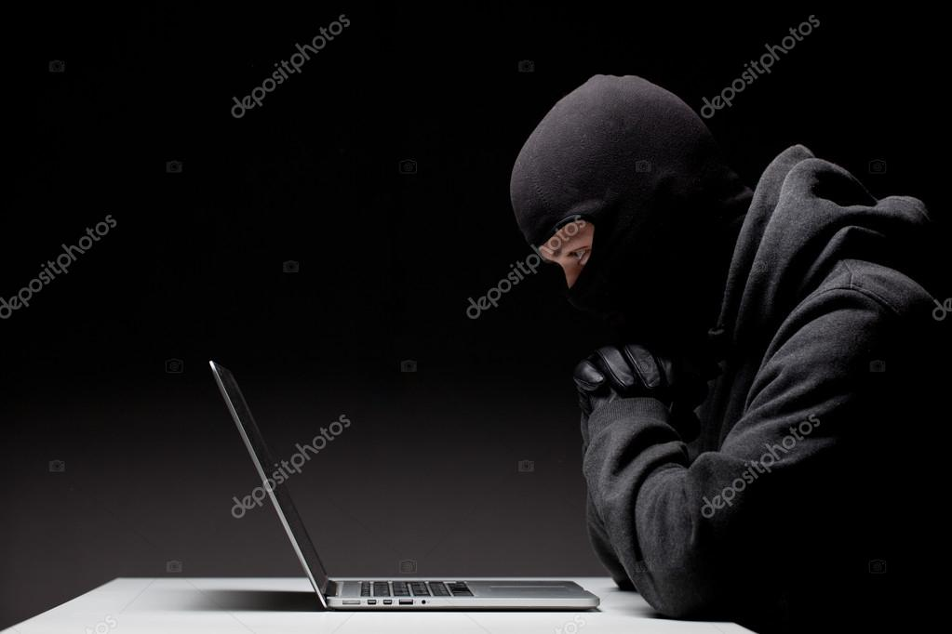
Poreklo
poreklo reči je od nemačke reči u značenju seći u komade
inicijalno je trebalo da označava dobrobitno obrađivanje informacija a hakerom se smatrala osoba koja ima dosta znanja iz informatike
međutim, loša konotacija je zastupljenija

Slide 3
Istorija-vremenska linija
1971- John Draper (smatra se prvim hakerom) hakovao telefonski sistem
1989- Morisov crv koji je usporavao rad procesora
1990- Velika Britanija- prvi zakon protiv neautorizovanog korišćenja računara i mreža
2000- Love bug
2002- U Americi se sve vise priča o sajber kriminalu
2003- prva pojava Anonimusa i njihovih aktivnosti
2008- Anonymusi hakovali sajt Church of Scientology-a
2010- serija sajber napada pod nazivom Aurora
2013- masovna provala Yahooa
2016- Wikileaks

Slide 4
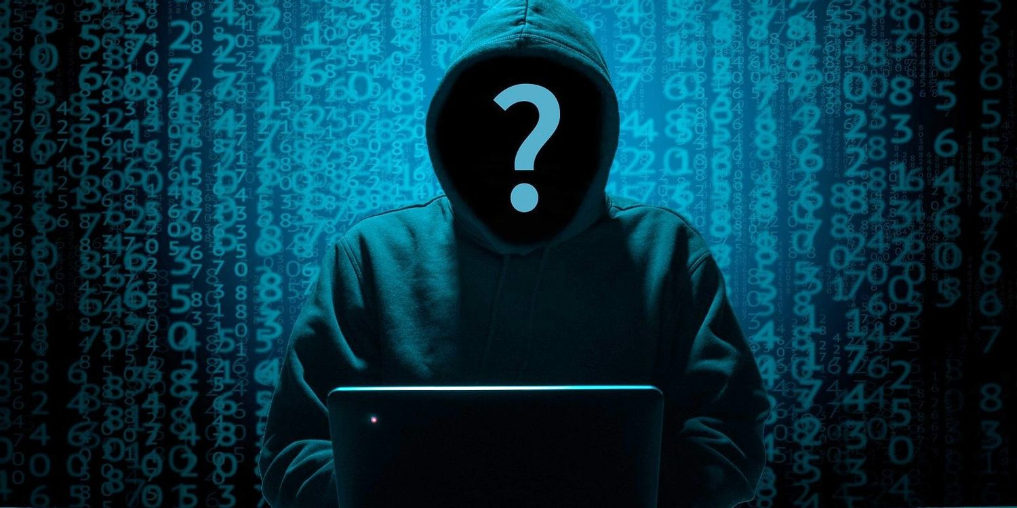
Hakeri
Osoba koja neovlašćeno pristupa računarima i računarskim mrežama.
Postoje 4 vrste:
1. White hat
2. Black hat
3. Grey hat
4. Script Kiddie

Slide 5

White hat
dobronamerni hakeri čiji je cilj poboljšanje sigurnosti i bezbednosti nekog računarskog sistema
često kotiste tehnike black hakera kako bi simulirali probijanje sistema
Neki od poznatijih white hakera:
- Marc Maiffret - okrio ranjivost Microsofta - Code Red Worm
- Kevin Mitnic - pre bio black hat, posle radio za vladu
- Robert Hansen - osnovao kompaniju za borbu protiv sajber kriminala

Slide 6

Black hat
Zlonamerni hakeri čiji je jedini cilj lična korist ili sabotaža sistema
Najpoznatiji:
- Kevin Mitnic
- Anonymous
- Adrian Lamo
- Albert Gonzales

Slide 7
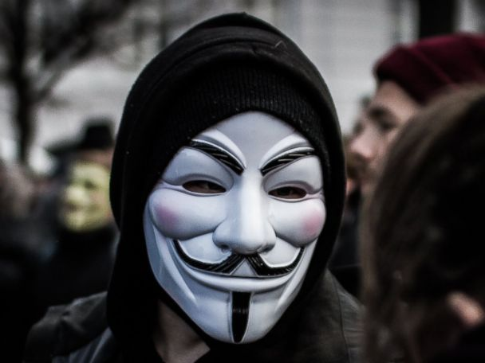
Anonymous
2003. počeli sa aktivnostima na 4chanu
2008 - napad na Church of Science
specifična maska prvi put korišćena u maršu Anona i kreirao ju je Guy Fawaks
neki bitniji članovi grupe su uhapšeni ali je nemoguće pronaći sve zbog nedostatka hijerarhije

Slide 8
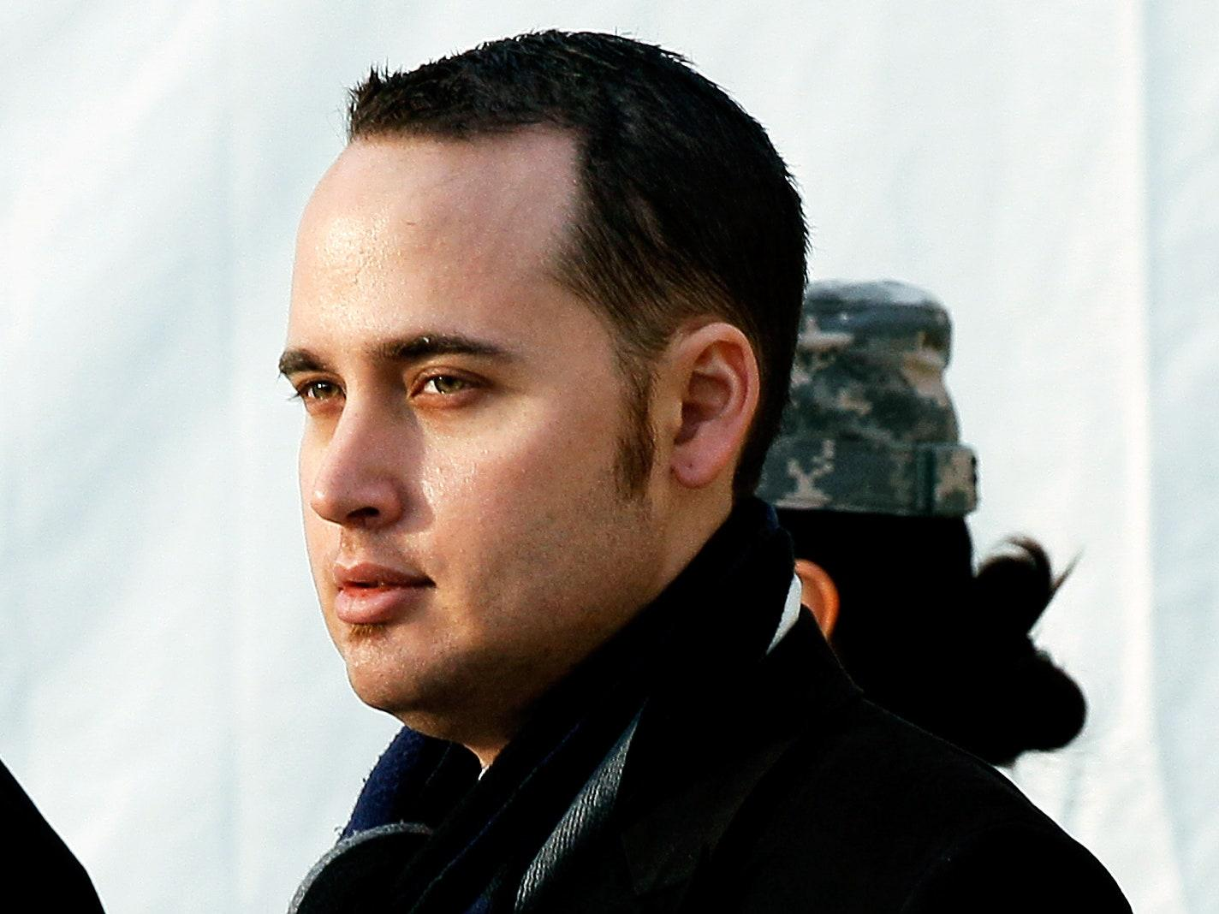
Adrian Lamo
često je hakovao sisteme a zatim o tome obaveštavao žrtvu i medije
često je pomagao svojim žrtvama poboljšavajući njihove sisteme zaštite
prešao je granicu kada je editovao New York Times i stavio sebe kao istraživača
bio poznat pod nazivom “haker beskućnik”
jer je često lutao ulicama sa samo rancem i nije imao stalnu adresu

Slide 9
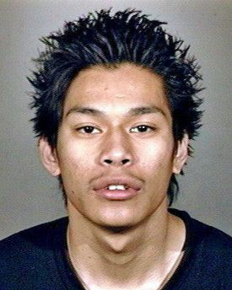
Jeanson James Ancheta
nije bio tipičan haker koji krade sa debitnih kartica ili ruši racunarske mreze
umesto toga,zanimao se softverskim robotima kojima je preuzimao kontrolu nad tuđim računarima
ugrozio preko 400 000 računara
dobio kaznu od 57 meseci

Slide 10
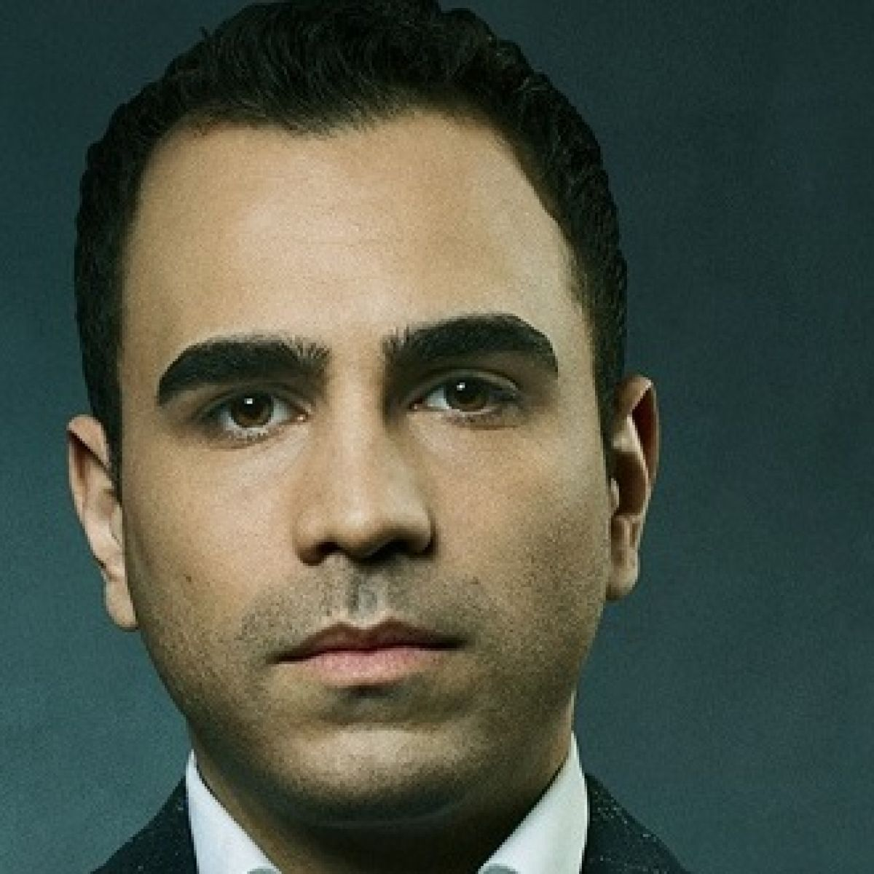
Michael Calce
poznatiji kao “Mafiaboy”
sa 15 godina zauzimao univerziteske računare
oborio Yahoo, eBay, CNN, Amazon
zahvaljujući njegovim napadima, velike kompanije su počele da poboljšavaju svoj sistem odbrane

Slide 11
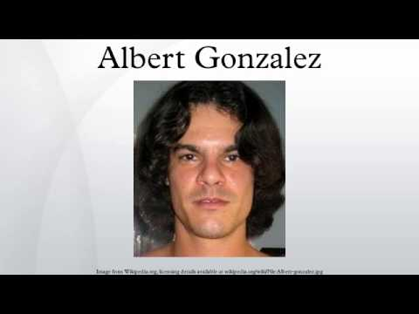
Albert Gonzales
počeo kao vođa grupe “kompjuterskih štrebera” u srednjoj skoli u Majamiju
kasnije bio aktivan na kriminalnom trgovinskom sajtu Shadowcrew.com
sa 22 godine bio uhapšen zbog krađe sa preko milion debitnih kartica
izbegao zatvorsku kaznu jer je pomagao Tajnoj službi da pronađe ostale članove grupe Shadowcrew

Slide 12
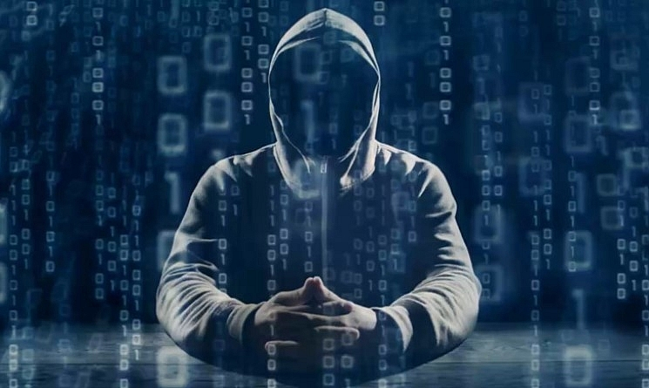
Astra
nikad nije identifikovan
nepotvrđeni podaci govore o 58 - o godišnjem grčkom matematičaru koji je uhapšen 2008 - e godine
krao podatke o oružju i slao određenim pojedincima
naziv astra po grčkoj reči za oružje

Slide 13
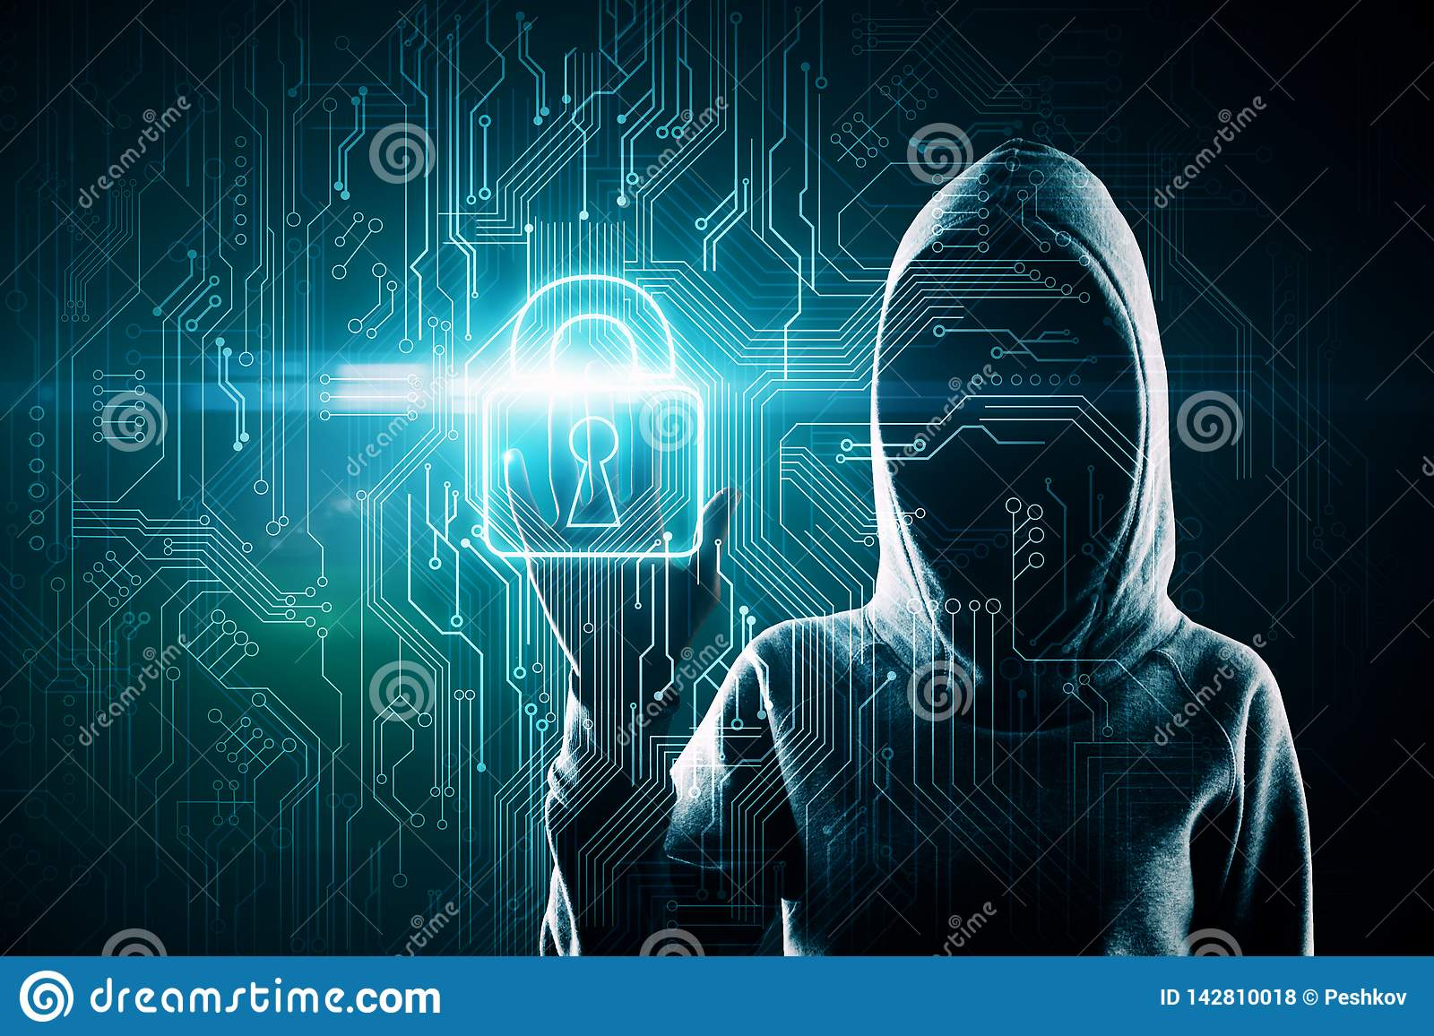
Kako se zaštiti?
- iskaču vam prozorčići sa neprikladnim sadržajem
- pozivi ili poruke koje niste započeli
- velika potrošnja podataka
- pražnjenje baterije
- loše performanse
- neprepoznate aplikacije
- neobične aktivnosti na društvenim nalozima
- nema poziva i poruka

Slide 14
Hvala na pažnji

